Slide 1
Manejo de Dengue en Urgencias
Dra. Rocío Olmedo
Infectóloga clínica
Instituto de Previsión Social - Instituto de Medicina Tropical

Slide 2
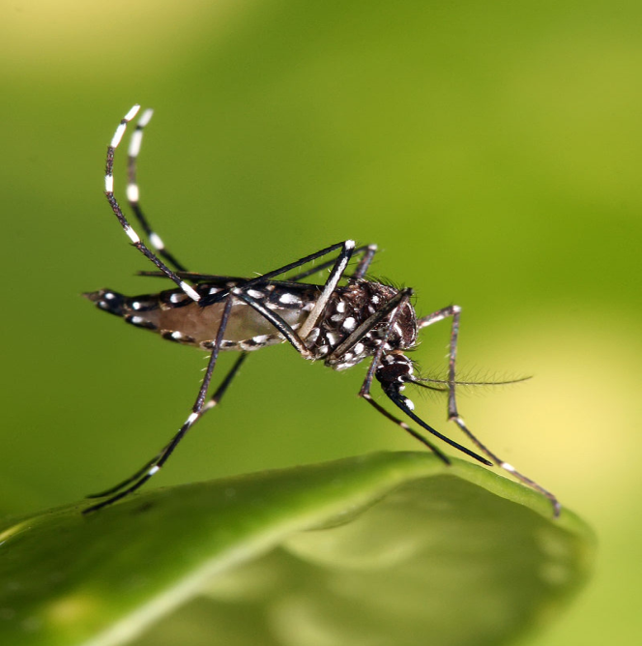
Concepto
Dengue: enfermedad viral aguda, endemo-epidémica.
Transmitida por el mosquito Aedes aegypti.
La detección oportuna y la asistencia médica adecuada disminuyen la mortalidad < del 1%.

Slide 3
Agente etiológico
Virus del Dengue
Género Flavivirus
Familia Flaviviridae,
Perteneciente a los Arbovirus.
Tiene cuatro serotipos (Den 1, Den 2, Den 3 y Den 4, todos circulan en nuestro país desde el 2012)

Slide 4
Situación actual en Paraguay
Dirección Nacional de Vigilancia de la Salud

Slide 5
Período de incubación y transmisibilidad
Periodo de incubación: de 3 a 10 días.
Periodo de transmisibilidad: las personas son infectivas para el mosquito durante el periodo virémico que suele durar de 4 a 7 días (máximo 10 días), desde poco antes del periodo febril hasta el final del mismo.
El mosquito se vuelve infectivo a partir de 7 a 8 días después de alimentarse con sangre virémica y lo sigue siendo el resto de su vida, que en promedio es de 20 días.

Slide 6
Clasificación
La clasificación recomendada por la OMS en el 2009, es la llamada clasificación revisada, la cual surgió a partir de los resultados DENCO, que incluyo casi 2.000 casos confirmados de dengue de ocho países y dos continentes y establece dos formas de la enfermedad.
Dengue con y sin signos de alarma y dengue grave.

Slide 7
Dolor abdominal intenso y continuo
Vómitos persistentes
Sangrado de mucosas
Letargia
Irritabilidad
Hemoconcentración
Lipotimia
hepatomegalia
Sx shock por dengue
Sangrado masivo
Daño de órganos
Fiebre
Exantema
Mialgias
Artralgias
Leucopenia
Plaquetopenia

Slide 8
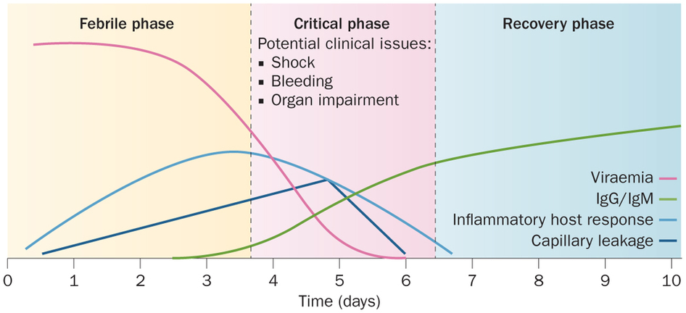
Fases de la enfermedad
Tiempo (días)

Slide 10
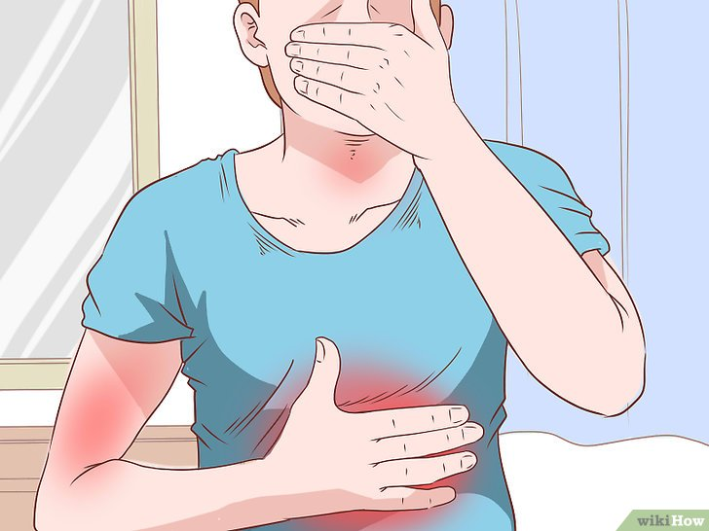
Fase febril
Usualmente dura 2-7 días
Mialgia, artralgias, cefalea, dolor retro-ocular.
Algunos odinofagia, eritema faríngeo, adenomegalias.
Náuseas, vómitos y a veces deposiciones líquidas.
Gingivorragia, epistaxis o petequias, sangrado vaginal, gastrointestinal masivos no son comunes.

Slide 11
Fase crítica
Coincide con el momento de la defervescencia.
Días 3 – 7 de la enfermedad.
Escape de plasma del espacio intravascular por aumento de la permeabilidad capilar durante 24–48 horas.
El grado de aumento del hematocrito refleja la importancia del escape plasmático.

Slide 12
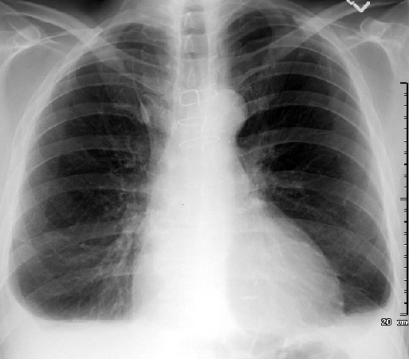
Fase crítica
Ascitis
Derrame pleural
Un signo precoz del escape disminución de la presión de pulso (Ps – Pd < 20 mmHg)
Choque:
Presión del pulso < 20mmHg
Mala perfusión capilar: extremidades frías, llenado capilar lento o pulso rápido y débil).

Slide 13
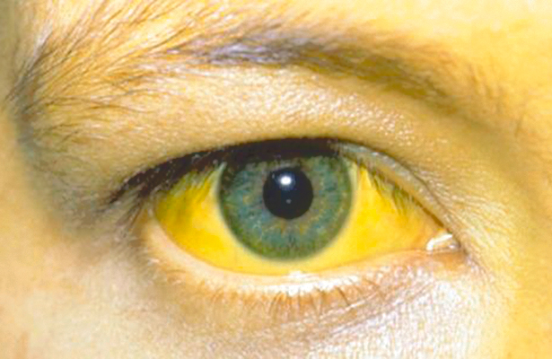
Fase crítica
Finalmente evoluciona al shock hipovolémico.
Existen formas graves en las pueden aparecer hepatitis, encefalitis, miocarditis, en ausencia de escape de plasma.

Slide 14
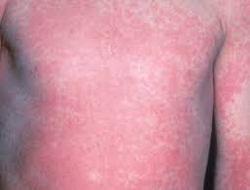
Fase de Recuperación
Tras 24-48 h de la fase crítica el liquido se reabsorbe en forma gradual.
Este fenómeno se acompaña de la desaparición de las molestias gastrointestinales, estabilización de los signos vitales y aumento de la diuresis.
Algunos pacientes desarrollan un exantema característico.

Slide 15
Fase de recuperación
Se puede observar bradicardia
El hematocrito se estabiliza o disminuye.
Los leucocitos se elevan de nuevo y precede, característicamente, al aumento de las plaquetas.
Puede ocurrir distrés respiratorio, edema pulmonar, o falla cardíaca congestiva a partir de la reabsorción del líquido extravasado.

Slide 16
Diagnóstico
 | Caso sospechoso | Caso probable | Caso confirmado
Fiebre < 7 días | +++ | +++ | +++
Síntomas | Si | Si | Si
Nexo Epidemiológico | Si | Si | Si
Serología | No | igM | NS1 + S: 92% E: 98% IgM/IgG: S 94% E: 96% IgG + PCR + Aislamiento viral +

Slide 17
Diagnóstico
Evaluation of a Dengue NS1 Antigen Detection Assay Sensitivity and Specificity for the Diagnosis of Acute Dengue Virus Infection
Laura L. Hermann,Butsaya Thaisomboonsuk, 2 Yongyuth Poolpanichupatam, Richard G. Jarman
Published online 2014 Oct 2. doi: 10.1371/journal.pntd.0003193

Slide 18
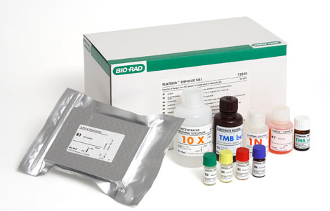
Diagnóstico
En los primeros 5 días febriles se solicita la prueba NS1, si el resultado es positivo, confirma el diagnóstico.
Un resultado negativo no lo descarta, por lo que todo ¨caso sospechoso¨ sin causa aparente debe tratarse como Dengue.
Ante un resultado negativo de NS1, es mandatorio realizar Serología IgM - IgG a partir del séptimo día de fiebre.

Slide 19
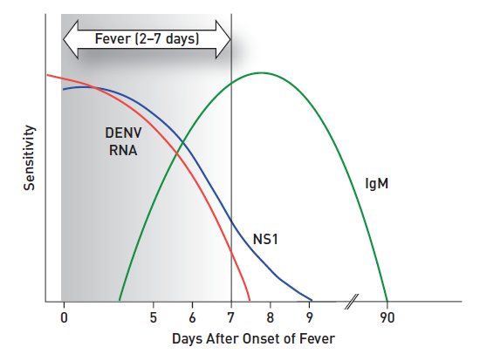
Diagnóstico

Slide 20
Diagnósticos diferenciales
Síndrome tipo influenza | Influenza, sarampión, mononucleosis, Sx. retroviral agudo.
Enfermedades exantemáticas | Rubeola, sarampión, escarlatina, meningitis, alergia a drogas.
Enfermedades diarreicas | Rotavirus, otras.
Enf. con afectación neurológica | Meningoencefalitis/GB/mielitis
Infecciosas | GEA, malaria, leptospirosis, fiebre tifoidea, VIH, sepsis bacteriana, hepatitis virales,
Neoplasias | Leucosis
Otras | Cuadros abdominales médicos y quirúrgicos.

Slide 21
Signos/síntomas | Dengue | Zika | Chikungunya
Fiebre (duración) | >38º 4 a 7 días | Afebril o fiebre =38º | >38º (2 a 3 días)
Exantema | 4º día 50% de los casos | 1º o 2º dia | 2º a 5º día. 50 % de los casos
Mialgia (frecuencia) | +++ | +++ | +++
Dolor articular (frec) | +++ | +++ | +++
Intensidad del dolor articular | Leve/moderado | Leve/moderado | Intenso
Artritis | raro | Frecuente y de leve intensidad | Frecuente y de moderado a intenso.
Conjuntivitis | raro | 50-90% de los casos | 30%
Cefalea | +++ | ++ | ++
Picazón | leve | Moderada/intenso | leve
Adenomegalias | leve | intenso | moderado
Discrasia sanguínea | moderado | ausente | leve
Deterioro neurológico | raro | Más frecuente | raro
Adaptado del grupo MERG. Universidad de Pernambuco 2015

Slide 22
Manejo Inicial
Diagnóstico, evaluación y clasificación de la fase de la enfermedad.
Pruebas serológicas según disponibilidad y acorde al tiempo de la enfermedad.
Tratamiento según las manifestaciones y signos de alarma.
Notificación inmediata de la enfermedad.

Slide 23
Dengue
Grupo B2
Grupo A
Grupo B1
Grupo C

Slide 24
Grupo A Dengue sin signos de alarma Tratamiento ambulatorio
1. Reposo en cama
2. Líquidos
3. Tratamiento sintomático de la fiebre y el dolor.
Regresar a Urgencias si se presenta signos de alarma
Evaluación diaria
Hemograma cada 48hs, hasta 48hs después de la apirexia

Slide 25
B1 Dengue con comorbilidad, sin signos de alarma
El paciente debe ser internado en un Hospital Distrital, Regional o de Referencia
Hospitalizar en sala de observación
Si no tolera la vía oral, hidratar por vía IV a dosis mantenimiento, excepto si está deshidratado.
Re-evaluar de acuerdo a evolución clínica.
Sí durante la re-evaluación se detectan signos de alarma pasa a Grupo B2.
Estabilizar al paciente, en el lugar del diagnóstico y durante el traslado.

Slide 26
B2. Dengue con signos de alarma y signos iniciales de shock compensado
Laboratorio completo antes de HP
Oxígenoterapia según requerimiento
Administre líquidos IV: Lactato de Ringer o Solución Salina Isotónica: pasar una carga de 10 ml/kg/hora por 2 horas.
RE-EVALUAR.

Slide 27
B2. Dengue con signos de alarma y signos iniciales de shock compensado
Sí el paciente se estabiliza, seguir con HP
-- 7 ml/kp/hora (≤15 kg) o 5 ml/kp/hora (>15 kg) por 2 horas
-- 5 ml/kp/hora (≤15 kg) o 3 ml/kp/hora (>15 kg) por 2 horas
• Obtener un 2do hematocrito (en el paciente estable a las 6 hs y si no se constata mejoría luego a las 2 horas):
-- Hto igual o en descenso: Hidratación de mantenimiento
-- Hto en ascenso: Nueva carga de Suero Fisiológico a 10ml/kp en una hora

Slide 28
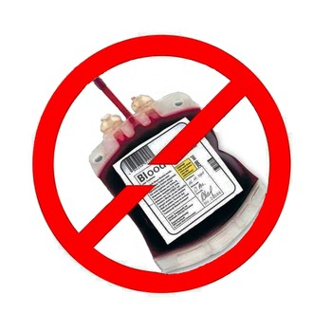
¿Transfusión?
Grupos A y B:
La trombocitopenia no es
necesariamente un factor
predictor de sangrado, por
lo que no está indicado el
uso profiláctico de
plaquetas.

Slide 29
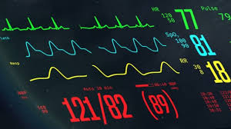
Grupo C Dengue Grave
Hospitalización en UTI.
Tener en reserva Glóbulos Rojos Concentrados (GRC), Plaquetas y Plasma Fresco Congelado (PFC).
Balance hidroelectrolítico a horario
Oxígeno a alto flujo.
HP con solución salina 20 ml/kg/bolo (en 3 a 5 minutos), puede repetirse c/20 minutos hasta un volumen de 60 ml/kg/h.

Slide 30
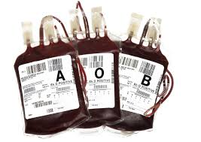
Grupo C
¿Cuando transfundir?
Caída del Hematocrito con respecto al nivel basal a <40% en mujeres y <45% en hombres, transfundir GRC
Persistencia de sangrado a pesar de transfusión de GRC: transfundir plaquetas.
La transfusión de plaquetas está indicada sólo en los casos de trombocitopenia y presencia de hemorragia activa.

Slide 31
La mejoría está indicada por:
Presión arterial normal
Diuresis adecuada (0.5 m/kg-3mg/kg/hora);
Disminución del hematocrito por debajo del valor de base
Control hasta 48 horas después de que la fiebre desaparezca

Slide 32
Prevención y control
El único método para controlar o prevenir la transmisión del virus del dengue consiste en luchar contra los mosquitos vectores.
Cubrir, vaciar y limpiar cada semana los recipientes donde se almacena agua para uso doméstico.
Aplicar larvicidas adecuados a los recipientes en los que se almacena agua a la intemperie.

Slide 33
Prevención y control
Utilizar medidas de protección personal como mosquiteros en las ventanas, usar ropa de mangas largas, repelentes, materiales tratados con insecticidas, espirales y vaporizadores.
Durante los brotes epidémicos, las medidas de lucha antivectorial de emergencia pueden incluir la aplicación de insecticidas mediante el rociamiento.

Slide 34
Prevención
Repelentes de insectos registrados en la Agencia de Protección Ambiental (EPA) que tengan uno de los siguientes ingredientes activos:
DEET
Picaridina
IR3535
Aceite de eucalipto o para-mentano-diol (PMD)
2-undecanol

Slide 35
Prevención
DEET-based insect repellents: safety implications for children and pregnant and lactating women
Gideon Koren, Doreen Matsui, and Benoit Bailey
CMJA. 2003 Aug 5; 169(3): 209–212.

Slide 36
Pacientes con antecedente de cuadro de dengue confirmado por serología.
Grupo etario 9 a 45 años
Sin ninguna inmunosupresión

Slide 37
Gracias!!!

